Slide 1

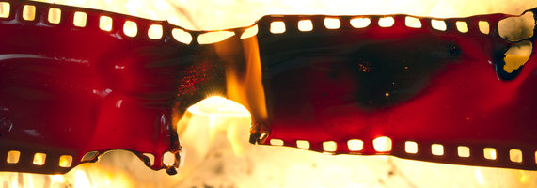
Manca qualcosa
Tanta roba

Slide 2
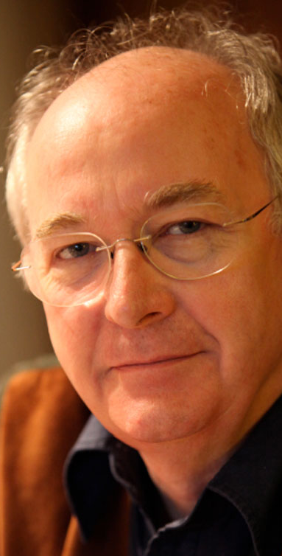
La Bussola d'oro
L’opera di Philip Pullman, chiamata originariamente « Northern Light », è un adattamento abbastanza ben fatto della storia raccontata nei libri ma non manca di inconsistenze e soprattutto di un finale. In realtà l’opera è parte di « His Dark Materials », una trilogia di opere fantasy con sfondo … dark. In un’ambientazione Steampunk di un mondo parallelo al nostro a cavallo tra gli anni ‘90 e ’94, dove gli umani hanno un proprio animale spiritico a cui sono legati con l’anima e muta forma fino al raggiungimento della pubertà, da quel momento assume la forma più congeniale all’animo legato.

Slide 3
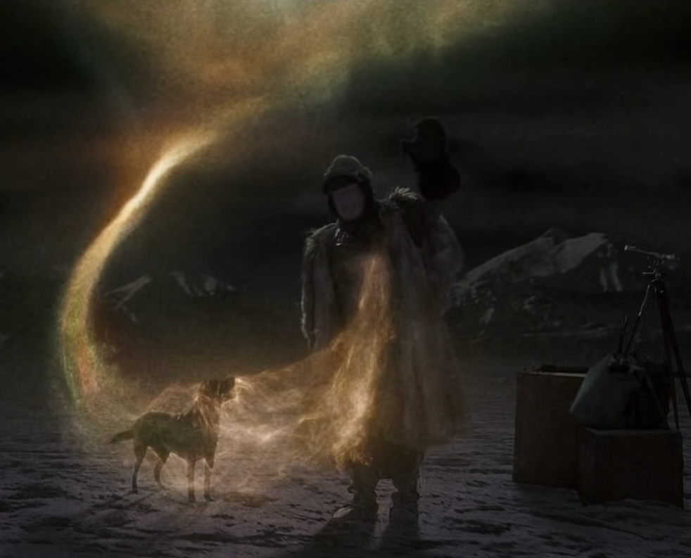
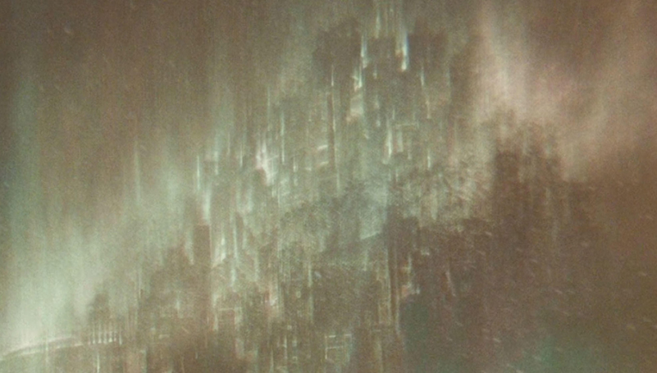
La Bussola d’oro: Trama e personaggi
Lyra, bambina pestifera ‘orfana’, il cui ‘Daimon’ si chiama Pantalaimon, un animale mutaforma, vive con lo zio in Oxford e costui ha scoperto che gli uomini e i Daimon legati a loro, sono legati ad una ‘polvere’ invisibile, che origina dal cielo e le si appioppano proprietà magiche e da queste si possono vedere dei luoghi. Lo zio partirà per una spedizione a Nord, lo si vede venir catturato da qualcuno, una volta arrivato là.

Slide 4
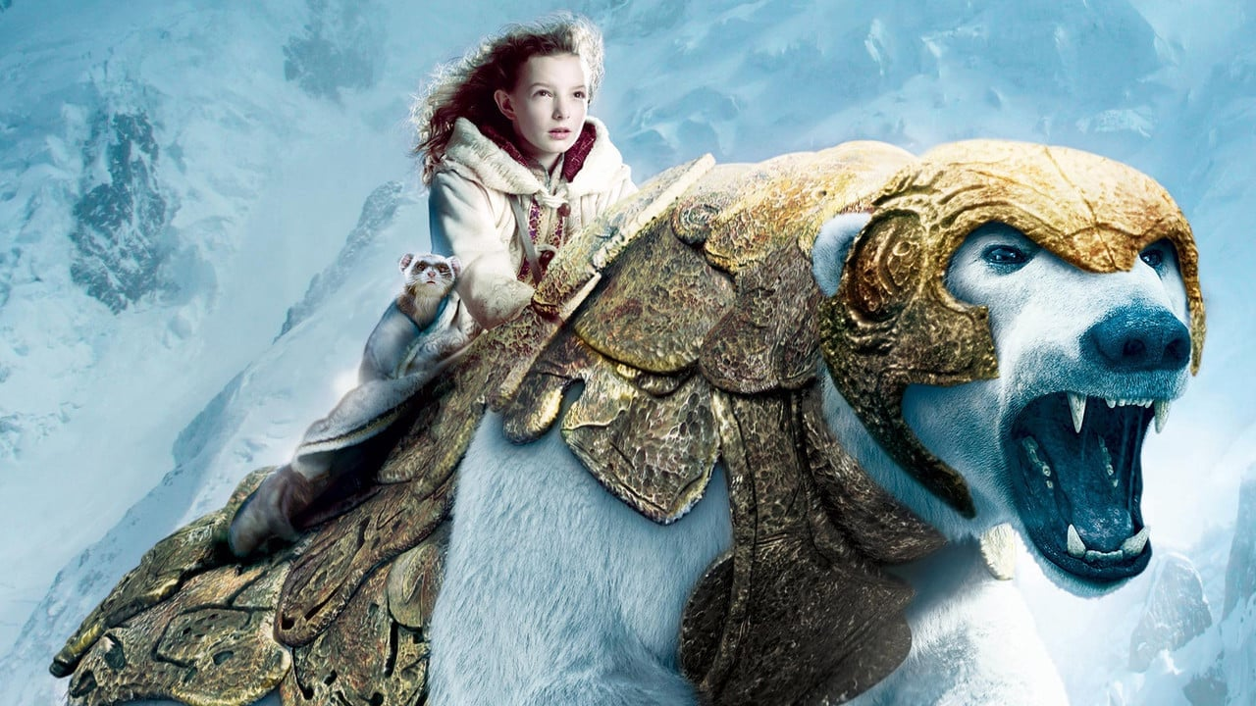
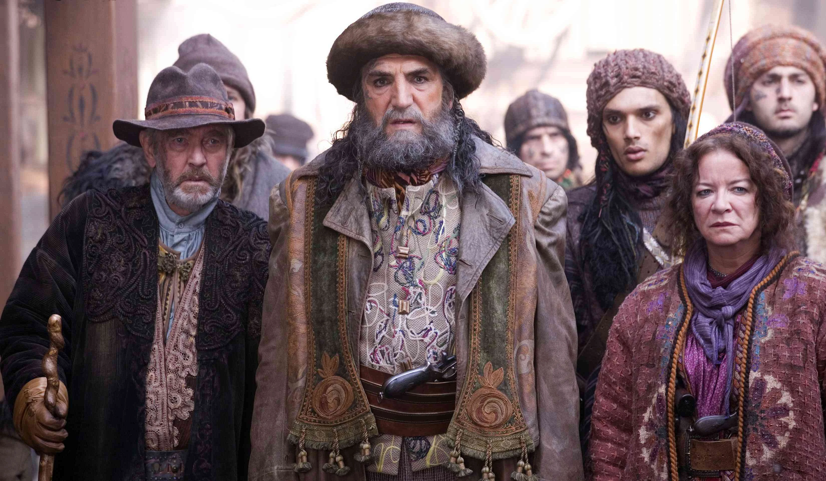
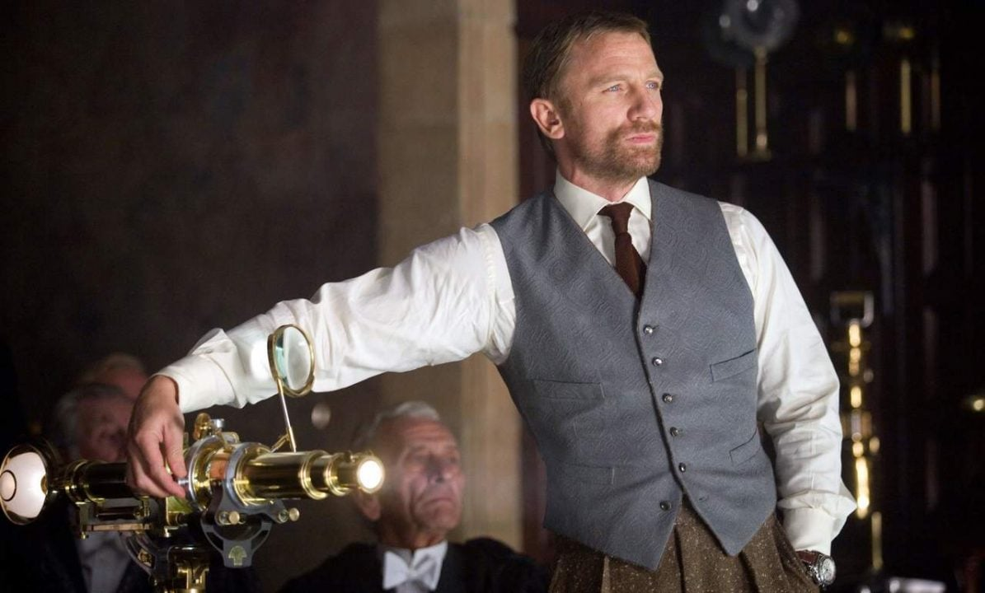
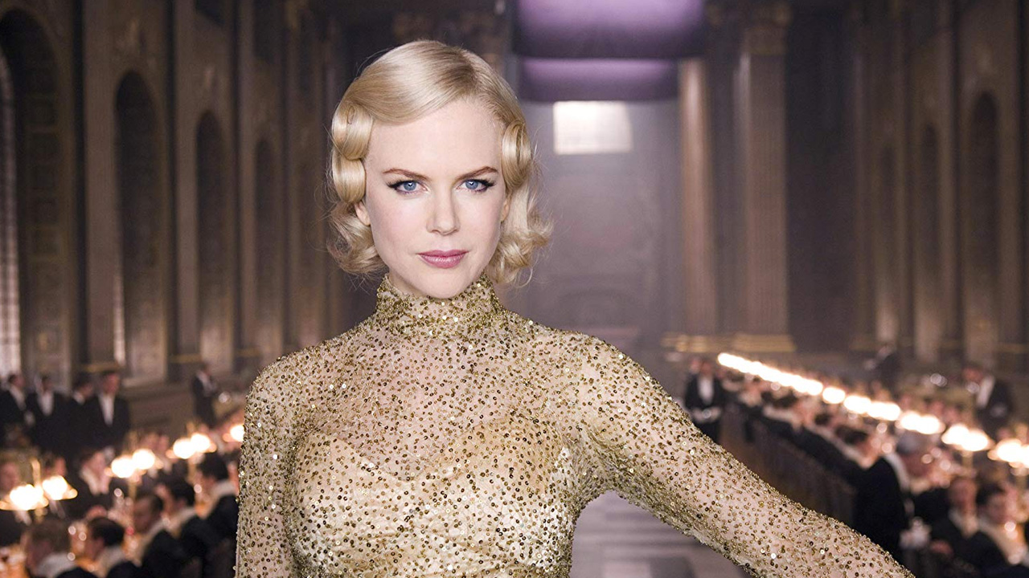

Slide 5
La Bussola d’oro: Trama e personaggi
Lyra incontra e va a casa della signora Coulter dopo un dolce scambio, ma prima della partenza, il preside le dà un oggetto simile ad una bussola, dorato, dimostrandosi preoccupato per lei. Giustamente visto che la donna è praticamente una pazza malata iperprotettiva, e Lyra scappa. In questa città piena di persone poco per bene incontra delle persone perbene che vanno contro quella che praticamente è la Teocrazia che governa questo posto e tanti altri. Codesti ribelli si chiamano Gyptiani (rumeni), un vecchio tra loro le spiega che questa ‘bussola’ è un Deus Ex Machina, tu chiedi e con i simboli a mò di tavola Ouija ti dice che fare/dove andare. Incontrano con questo metodo un orso e un vecchio con una specie di nave/mongolfiera/zepelin volante. Questo orso poi, nel film, combatterà contro il capo degli orsi e vincerà. Questa parte doveva succedere dopo, ma nel film hanno invertito questo evento con il successivo perché così potevano fare Lord of the Rings

Slide 6
La Bussola d’oro: Trama e personaggi
Lyra nel film in seguito, praticamente perché sì, raggiunge una struttura avanzata ma isolata in una piana ghiacciata. Base segreta di un gruppo di persone legate alla teocrazia (Magisterium) e studiosi che rapiscono e mutilano/lobotomizzano i bambini rapiti… Per essere precisi rompono il legame fra il loro Daimon ela loro Anima. Questo causa la morte di questi bambini e nel libro è pure descritto come succede ma il film si è risparmiato da questo.. Chissà perché. Comunque, dopo aver scoperto che Coulter è coinvolta in questo scappa e attacca la struttura con i suoi compagni e le streghe (tribù incontrata mentre volavano, donne volanti) contro il reggimento di Tartari posto dal Magisterium Risolto il problema orso, incontra quello che si rivela essere padre, non zio, che le ha rapito l’amico e lo userà, mutilandolo, per aprire un portale verso la città nell’aurora boreale, lasciando indietro anche Coulter, rivelatasi madre di Lyra e moglie di sto qua, ma lui non simpa è va avanti. (anche perche bastardo alquanto, ma il film non tratta mai questo personaggio quindi figuriamoci). Lyra incazzata per la morte dell’amico e il trauma/reveal lo insegue in questo mondo chiamato da Arsiel‘paradiso perduto’. Questo è il finale dei libri. Il film finisce dopo la battaglia senza una effettiva fine.

Slide 7
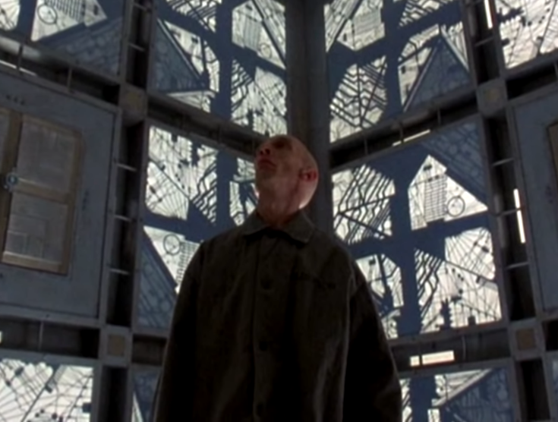
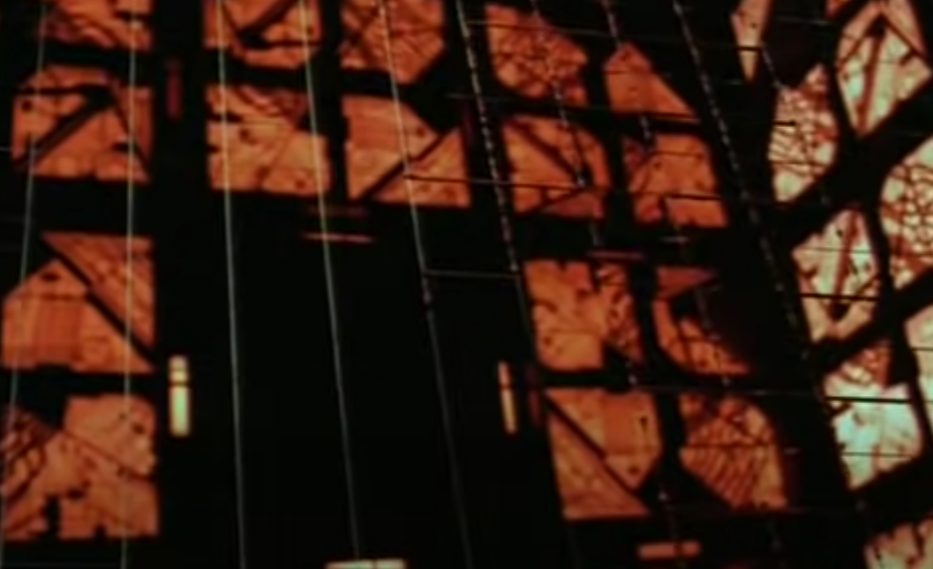
Cube
Ambientato in una serie di stanze cubiche collegate fra loro, abbiamo un gruppo di persone che si sveglia all’interno di una di queste ed è loro intenzione scappare. Il film si apre con un uomo che pare non troppo spaesato dal luogo in cui si trova. (← Momento del risveglio) Aprendo uno dei 6 portelli, posti al centro di ogni faccia del cubo e con dei numeri scritti su questi, vi passa attraverso. Le stanze hanno diversi colori. Una volta entrato nella stanza successiva, dopo un attimo, ha il privilegio di assistere al nuovo prodotto dell’arrotino.

Slide 8
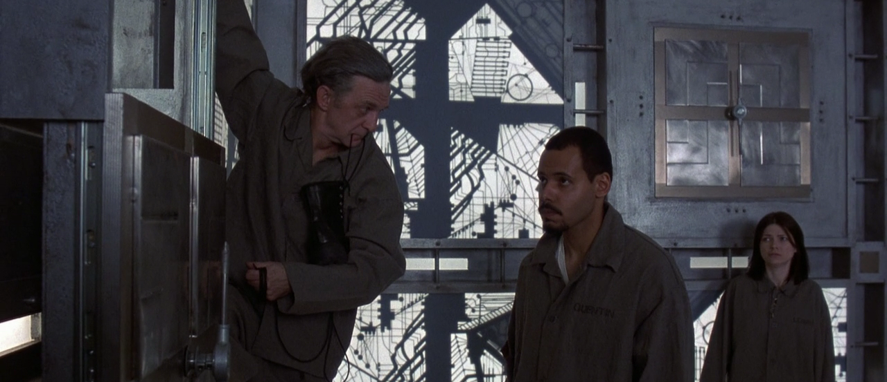
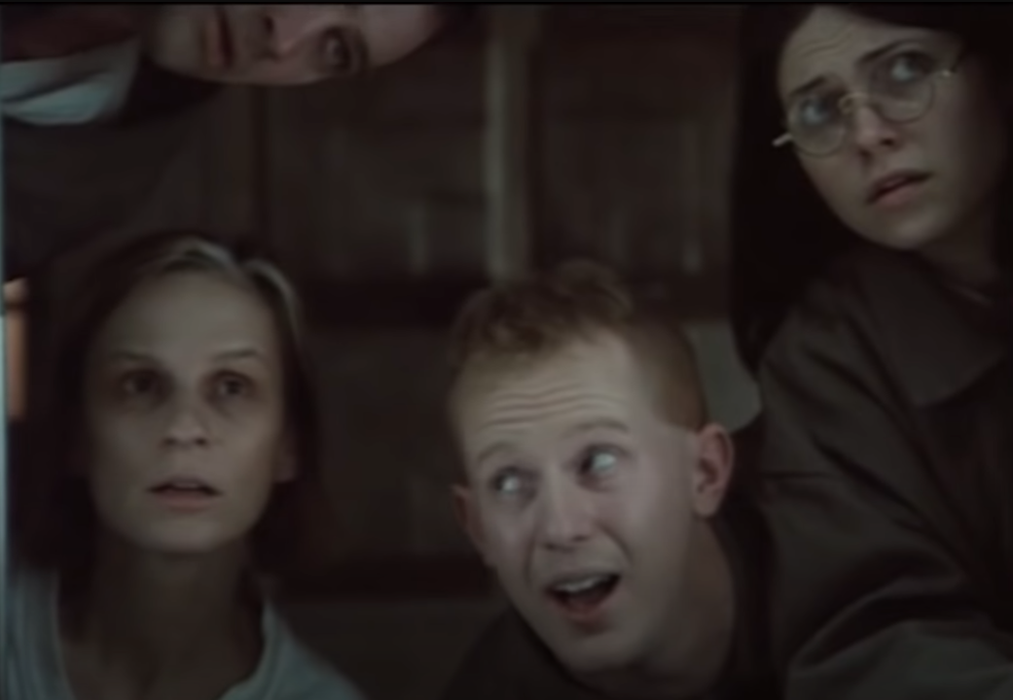
I protagonisti non hanno memoria di come siano finiti lì o del perché, fatto sta che cercano di capire cosa sia questo posto. I numeri sui portelli scoprono essere le coordinate spaziali di queste stanze cubiche che fanno parte del cubo e si muovono secondo permutazioni periodiche (tizia con gli occhiali) e devono raggiungere i cubi esterni. E da qui inizia il film, queste persone si risvegliano spaesate in questo posto e non ricordano nulla, scoprono i pericoli del posto e cercano una via d’uscita con la logica. Ma poi scoprono che nemmeno la teoria che li aveva portati avanti fino ad ora era corretta e a culo erano sopravvissuti fino ad allora. Il film si dimostra esistenzialistico, siamo buttati in questo luogo, non sappiamo come funziona, è un mondo difficile, cerchiamo una via, un modo di andare avanti con teorie, logiche, quel che ci è dato e non sappiamo nemmeno se siano esatte, potrebbe star funzionando tutto come crediamo solo perché stiamo avendo fortuna, seguendo dei semplici schemi che noi vediamo, ma non è detto siano questi.

Slide 9
Cube è il film che anticipato Saw (ah, sopravive, forse, solo l’autistico, l’incompreso. Gli altri crepano perché il tipo di colore impazzisce e per fortuna la bionda crepa. Ah e il film è ambientato in un cubo a cui facevano cambiare colore.) e fu anche l’unico vero film a proposito. Furono poi fatti altri 2 film. Il primo aveva un budget più alto e praticamente aveva gli stessi protagonisti, alcuni più approfonditi ed è ambientato in un ipercubo usato per studi sulla meccanica quantistica. Difatti il film strippa per via del funzionamento di aggiungere una 4° dimensione alle 3 che percepiamo noi, causando dilatazioni temporali, paradossi, viaggi nel tempo. La protagonista incontra versioni di se e molte sono morte (immortalità quantistica). Il tutto è stato creato da un gruppo segreto (complotti) Il 3° mostra impiegati di questo gruppo super potente che ha creato il cubo e uno di loro entra per salvare un collega. Qui sono portate le persone che hanno lavorato al cubo o anche persone importanti e si può uscire solo se si collabora. I primi ad entrare sono i creatori del cubo. Il soldato che entrò si scopre essere il personaggio del primo film, l’autistico, lobotomizzato dal gruppo.

Slide 10
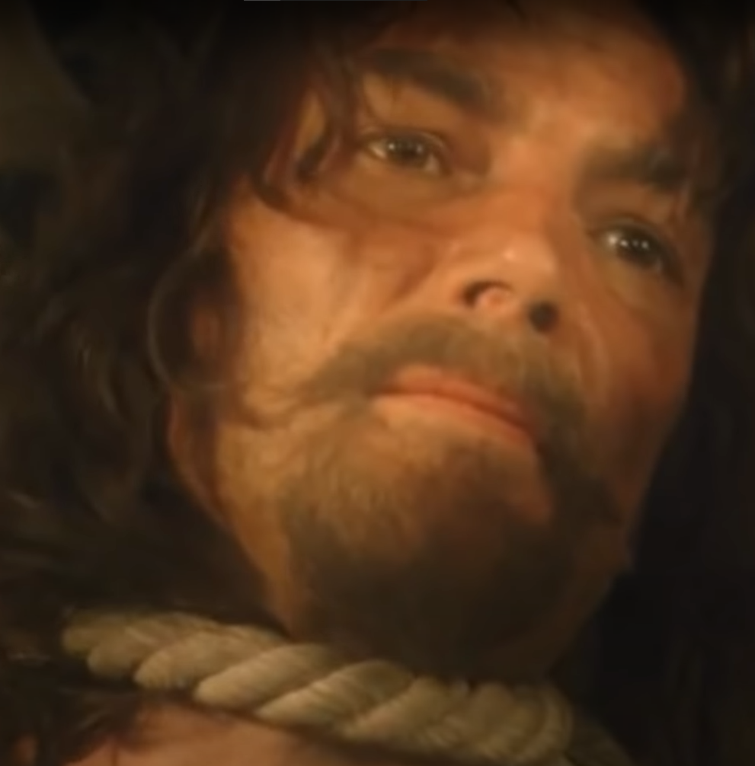
V per vendetta
Ad Alan Moore, autore, non piacque il film… affatto. La storia inizia da Guy Fawkes, cospiratore cattolico inglese che attento alla vita del re Giacomo I d’Inghilterra con un’esplosione. Questo tentativo fu ricordato col nome la congiura delle polveri. Ogni 5 Novembre si festeggia questo fallimento, della serie, Dio salvi il re. Questo almeno è l’inizio del film. Il fumetto inizia da…

Slide 11
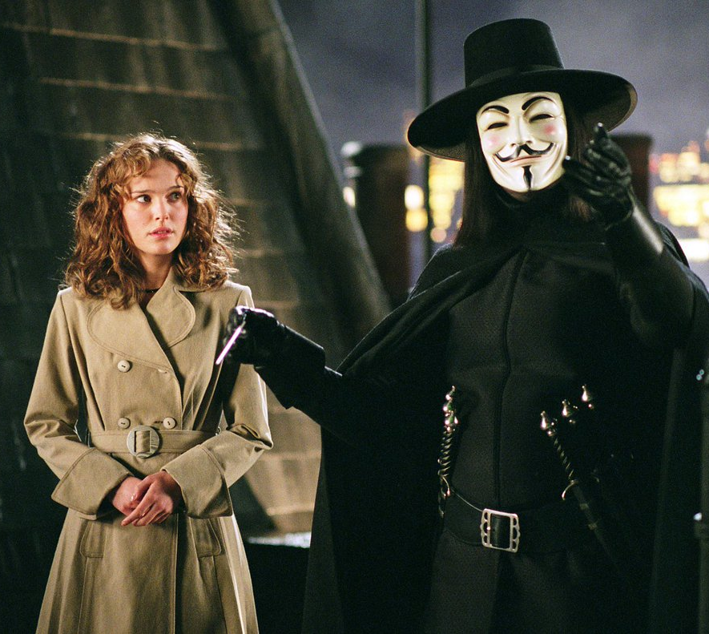
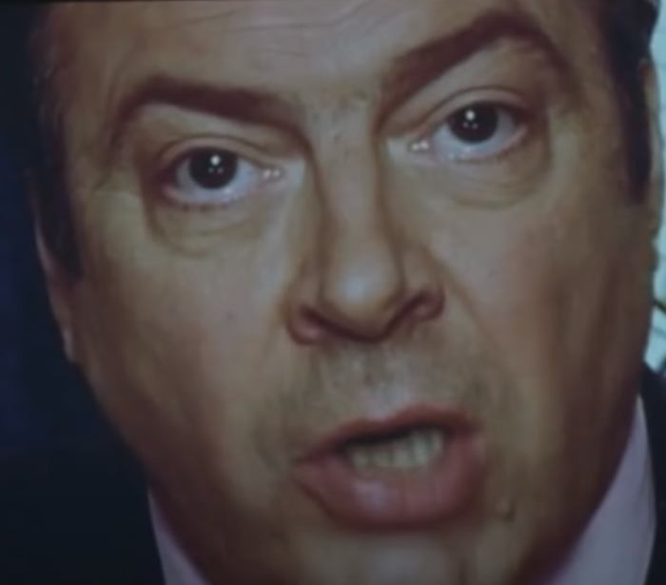
Lewis Protero e un sormone assolutamente non scritto dall’unico partito che governa l’Inghilterra e praticamente il mondo dopo il conflitto nucleare che ha spazzato via dalla competizione le grandi potenze. No no, lui è la VOCE del popolo, difatti chiama a gran voce l’amore del popolo verso etero, famiglia, regole e obbedienza. Ah ovviamente la colpa è Americana ;) noi siamo stati bravi, dalla vostra parte, sempre. (pure il covid) Povertà e paura hanno portatu su dei dittatori Ma tornando alla scena, si apre con un uomo con la mascara di Guy Fawks e una “bambina” (è minorenne in teoria ma shh) che si prepara per prostituirsi dopo il coprifuoco… Non ha I genitori ed è l’unico modo che ha per vivere (nel fumetto) nel film è direttamente lavoratrice all’unico notiziario, assolutamente non controllato, dell’Inghilterra. Incrocia delle guardie, il DITO, che la fermano. Nel film usa la scusa di andare dallo zio, ma appunto è lì per adescare. Poco prima che iniziassero le molestie, arriva V, l’uomo mascherato, che, nel film, prende giusto a schiaffi e accoltellate la polizia, nel fumetto lascia una bomba nascosta nel guanto che li fa saltare in aria. Cosa che succederà poco dopo all’Old Bailely, 2° struttura che fa esplodere in realtà, la prima sarebbe il parlamento inglese (nel film, l’ultima), mostrandola anche alla ragazza, Evey, cantando la filastrocca “Remember, remember the 5th of November the gunpowder treason and plot. I know of no reason why the gunpowder treason should ever be forgot.”

Slide 12
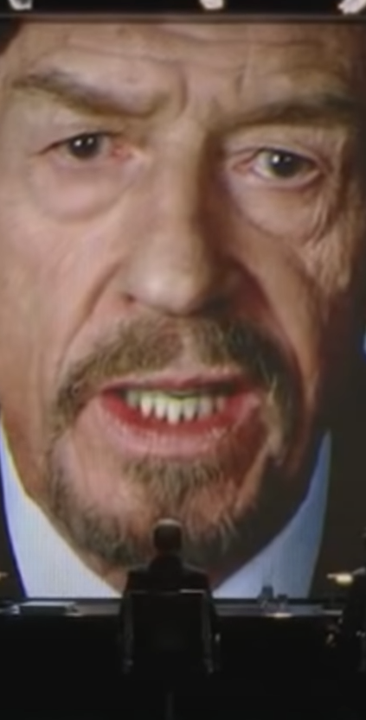
V ha come obbiettivo uccidere i vari componenti della dittatura corrotta, alla ricerca dell’Anarchia, mai menzionata nel film. Vuole che il popolo sia libero di vivere come vuole, senza l’occhio che lo guarda, la voce che lo comanda, il dito che lo giustizia, guidato da regole, non (autisti) persona/e. Il partito in questione è guidato da Adam Susan, nel film Satler. Capo della testa, che controlla tutto grazie ad un computer, FATO... Di cui è innamorato, personaggio poco esplorato nel film, per niente esplorato infatti. Protero, nel film pure lui, ciao, 2 scene e via, ha una fissa per le bambole, V le brucia e lui impazzisce. Inoltre è Omosex. Peter Greedy, capo dei servizi segreti, il DITO, che nel film tradirà Susan, rapendolo e uccidendolo per conto di V con il quale si scontrerà (e morirà). Invece, Adam, quando V farà l’ultimo attentato, distruggerà FATO e lui, uscirà da quel tunnel di pazzia e astio verso tutti se non la perfetta freddezza della macchina, morendo ucciso da Rosemary, personaggio presente solo nel fumetto e moglie del VERO capo del dito che non esiste nel film e ucciso da V violentemente, Derek. Il capo della sorveglianza audio, ORECCHIO, microspie e tutto, Bryan. Dascombe, la BOCCA, si occupa della propaganda (Jordan Tower) L’OCCHIO, telecamere etc, con a capo Corrad & Hellen (lei tagliata come molti nel film). Infine, il NASO, la polizia normale di tutti i giorni, Herick Finch.

